Slide 1





ОРГАНИЗАЦИЯ МЕДИКО-СОЦИАЛЬНОЙ ПОМОЩИ ЖЕНЩИНАМ В СИТУАЦИИ
РЕПРОДУКТИВНОГО ВЫБОРА В РЕСПУБЛИКЕ ТАТАРСТАН
Заместитель главного врача ГАУЗ «КМУ»
Светлана Владимировна Губайдуллина
КАЗАНЬ, 2025

Slide 2



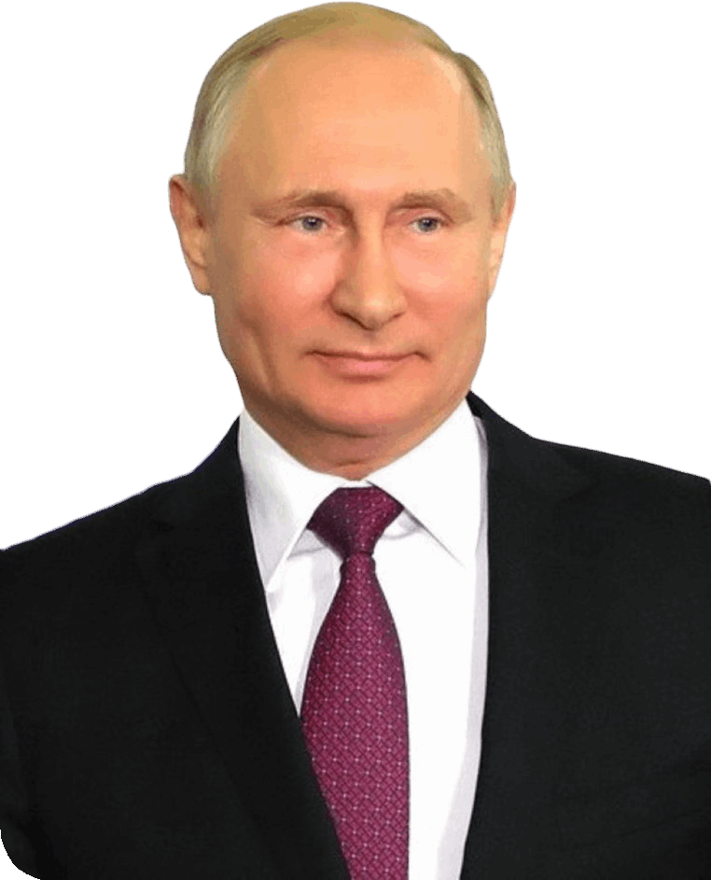
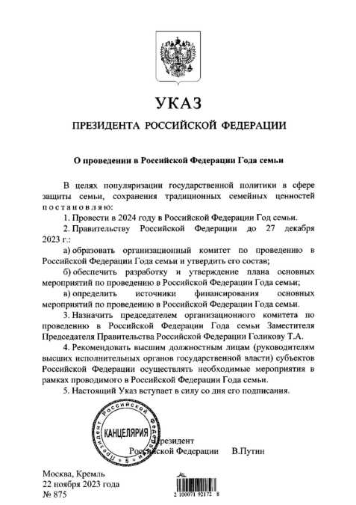
«В целях популяризации госполитики в сфере защиты семьи, сохранения традиционных семейных ценностей, постановляю провести в 2024 году
в России ГОД СЕМЬИ»
«Семья – это счастье, любовь, радость материнства и отцовства. Семья – это крепкая связь нескольких поколений, где уважение к старшим и забота о детях всегда объединяют, дают чувство уверенности, защищенности, надежности»
В.В. Путин

Slide 3
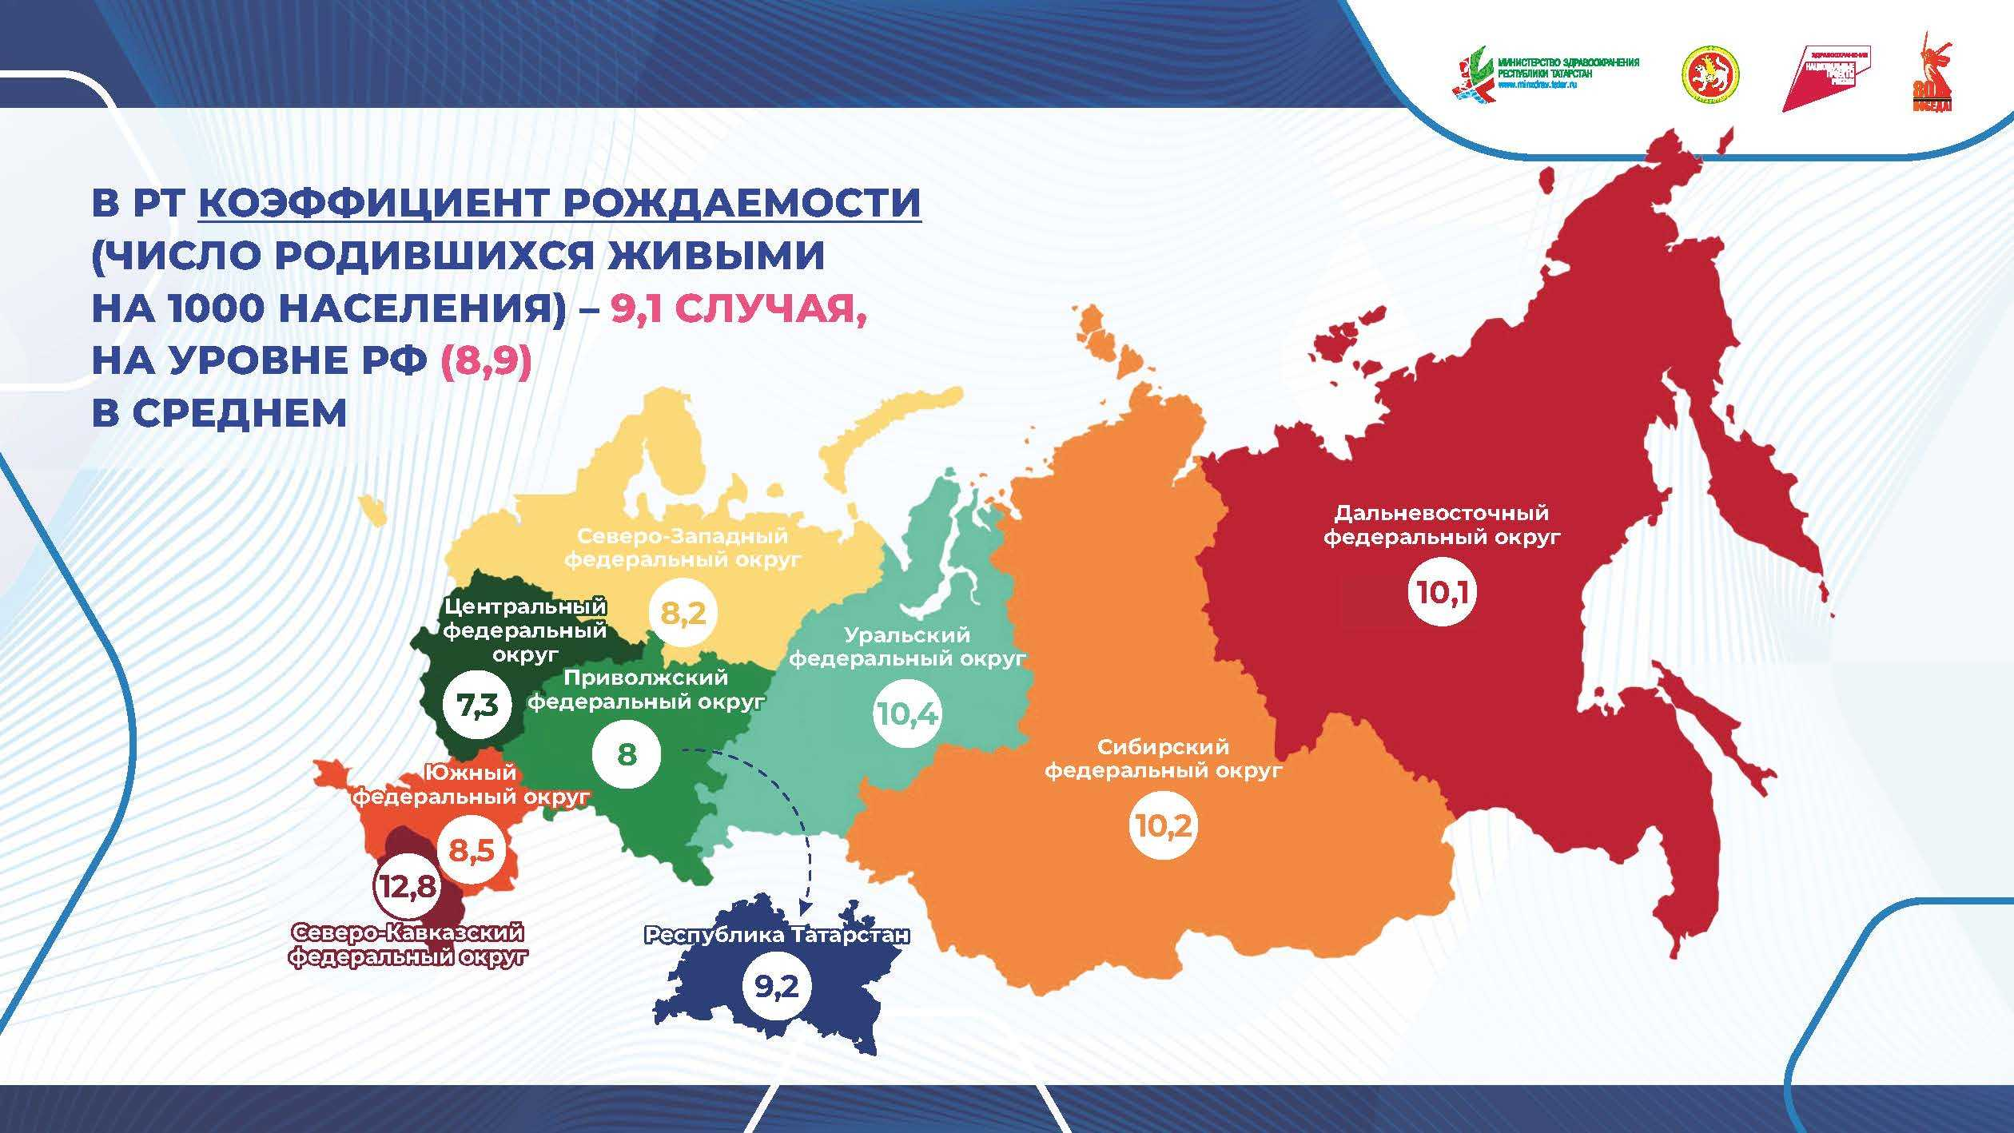

Slide 4


Slide 5




СИТУАЦИЯ В МИРЕ
73 МИЛЛИОНА
ИСКУССТВЕННОГО ПРЕРЫВАНИЯ БЕРЕМЕННОСТИ В МИРЕ ЕЖЕГОДНО
61%
61% БЕРЕМЕННОСТЕЙ
НЕЗАПЛАНИРОВАННЫХ
29%
29% БЕРЕМЕННОСТЕЙ
ВСЕХ

Slide 6




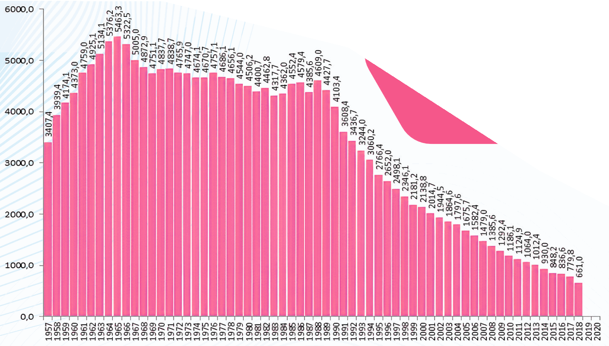
КОЛИЧЕСТВО АБОРТОВ В РСФСР И РФ 1957-2018
ЧИСЛО АБОРТОВ, ТЫС., ДАННЫЕ РОССТАТА
ВСЕГО СДЕЛАНО
208,8 МЛН.
АБОРТОВ

Slide 7



ЧАСТОТА ИСКУССТВЕННОГО ПРЕРЫВАНИЯ БЕРЕМЕННОСТИ В РОССИИ
38,8
СЛУЧАЯ ИСКУССТВЕННОГО ПРЕРЫВАНИЯ БЕРЕМЕННОСТИ НА 100 РОДОВ
ДАННЫЕ РОССТАТА

Slide 8
ПРИЧИНЫ ИСКУССТВЕННОГО ПРЕРЫВАНИЯ БЕРЕМЕННОСТИ
(Данные Росстата)
из-за неготовности стать матерью на данный момент
(«не вовремя», «нежеланная» беременность)
5%
7%
не удовлетворены материальным положением
10%
45%
не удовлетворены жилищными условиями
13%
не удовлетворены материальным положением
боятся за собственное здоровье, здоровье ребенка или испытывают другие страхи
20%
испытывают давление со стороны близких

Slide 9

АУДИТ ЛУЧШИХ ПРАКТИК
ПЕНЗЕНСКАЯ ОБЛ.
УДМУРТИЯ
ОРЕНБУРГСКАЯ ОБЛ.
заключены договора с комплексными центрами соц.обслуживания с последующим сопровождением 6 мес. и более, с привлечением Министерств образования и соц.развития, администрации.
САРАТОВСКАЯ ОБЛ
консультирование рабочей группы при зам. главы администрации для решения социальных вопросов.
образец формы для социального работника об оказанной соц.помощи.
координация осуществляется Центром медико-социальной помощи при ПЦ.
КИРОВСКАЯ ОБЛ.
САМАРСКАЯ ОБЛ.
ЧУВАШИЯ
МОРДОВИЯ
разработан «Маршрутный лист «Добро пожаловать в мир материнства»
и телефон доверия в центре
«Стоп аборт».
дорожная карта для беременных, «Первый подарок новорожденному»,
«Горячая линия»
выездные мероприятия специалистов центра охраны репродуктивного здоровья,
«Горячая линия» 24/7.
ребрендинг кабинетов доабортного консультирования.

Slide 10
ДОАБОРТНОЕ КОНСУЛЬТИРОВАНИЕ
ЦЕЛЬ
ЭФФЕКТИВНОСТЬ
Сохранение беременности Постановка на учет Рождение ребенка
Выявление гинекологической патологии
Профилактика и снижение абортов путем психологического консультирования женщин, находящихся в ситуации принятия решения по сохранению/прерыванию беременности.
РЦКБ
ГОСУДАРСТВЕННО- АДМИНИСТРАТИВНЫЕ ОРГАНЫ
Гинекологические отделения межмуниципальных центров.
3этап доабортного консультирования
ПСИХОЛОГ ГИНЕКОЛОГ
ПСИХОЛОГ АКУШЕР-ГИНЕКОЛОГ ЮРИСТ
СОЦИАЛЬНЫЙ РАБОТНИК ЭКСПЕРТНОЕ УЗИ
МЕЖВЕДОМСТВЕННЫЕ ВЗАИМОДЕЙСТВИЯ
МЕЖРАЙОННЫЕ ЦЕНТРЫ
2 этап доабортного консультирования
НКО
РЕЛИГИОЗНЫЕ КОНФЕССИИ
ЖЕНСКИЕ КОНСУЛЬТАЦИИ
1 этап доабортного консультирования
ПСИХОЛОГ АКУШЕР-ГИНЕКОЛОГ

Slide 11


Slide 12





МЕТОДИКА КОНСУЛЬТИРОВАНИЯ НА 2 ЭТАПЕ
РАЗРАБОТАНЫ МЕТОДИКИ ПСИХОЛОГИЧЕСКОГО КОНСУЛЬТИРОВАНИЯ
НА ЭТАПЕ РЕПРОДУКТИВНОГО ВЫБОРА
РАЗРАБОТАН
И ВНЕДРЕН ДИЗАЙН КАБИНЕТОВ ДОАБОРТНОГО КОНСУЛЬТИРОВАНИЯ
ПРОРАБАТЫВАЕТСЯ ЭМОЦИОНАЛЬНЫЙ КОМПОНЕНТ

Slide 13
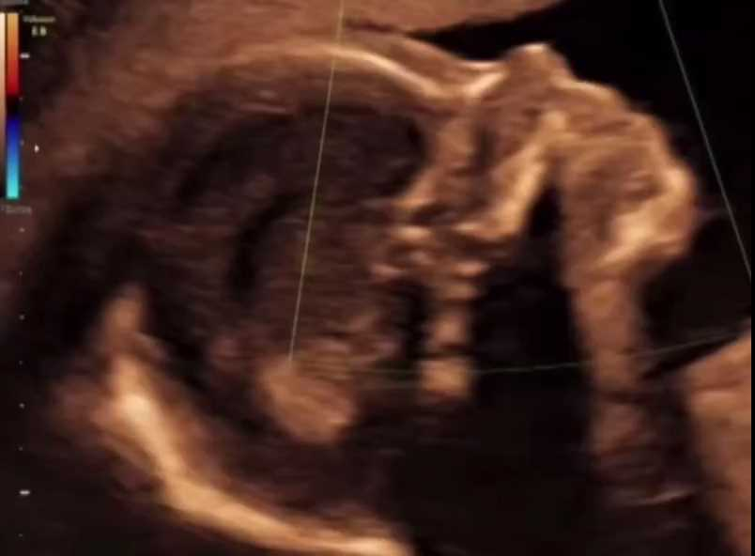
РАБОТА С ВОСПРИЯТИЕМ СИТУАЦИИ
2 ЭТАП:
Консультация врача-акушера и специалиста ультразвуковой
диагностики позволяют беременным увидеть УЗИ плода
Помощь в преодолении страхов женщин, связанным со здоровьем как их самих, так и будущего ребенка.
Консультации с родственниками для создания поддерживающей среды
Обучение и информированию по финансовой грамотности и вопросам семейного права

Slide 14

ПОДДЕРЖКА И СОХРАНЕНИЕ БЕРЕМЕННОСТИ
3 ЭТАП:
НАША ЗАДАЧА: дать возможность каждой женщине самостоятельно принимать взвешенные решения, располагая достаточной информацией о своих возможностях и последствиях.
ИНДИВИДУАЛЬНАЯ КУРИРУЕМАЯ ПРОГРАММА
В ЖЕНСКОЙ КОНСУЛЬТАЦИИ, где ей будет предоставлена вся необходимая поддержка и внимание.
ЗАКРЕПЛЕНИЕ ЗА СПЕЦИАЛИЗИРОВАННЫМ ГИНЕКОЛОГИЧЕСКИМ ОТДЕЛЕНИЕМ, если женщина
выбирает прервать беременность (снижение рисков осложнений после абортов)

Slide 15

ДИНАМИКА РЕПРОДУКТИВНЫХ ПОКАЗАТЕЛЕЙ
ПРОЦЕНТ СОХРАНЕННЫХ БЕРЕМЕННОСТЕЙ ПОСЛЕ ПРОВЕДЕНИЯ ДОАБОРТНОГО КОНСУЛЬТИРОВАНЯ
КОЛИЧЕСТВО АБОРТОВ ПО ЖЕЛАНИЮ ЖЕНЩИНЫ В ГОСУДАРСТВЕННЫХ МЕДИЦИНСКИХ УЧРЕЖДЕНИЯХ
6000
5000
4000
3000
2000
1000
0
60
50
40
30
20
10
0
2022
2023
2024
2022
2023
2024

Slide 16

РАБОТА ПО ПРОФИЛАКТИКЕ И КОНТРОЛЮ ЗА УРОВНЕМ ПРЕРЫВАНИЯ БЕРЕМЕННОСТЕЙ
1767
ЖЕНЩИН СОХРАНИЛИ БЕРЕМЕННОСТЬ ЗА 2024 Г.
«Родственники не поддерживали мою инициативу стать матерью.
Я НЕ ЗНАЛА, ЧТО ДЕЛАТЬ
пока не познакомилась с сотрудниками Республиканского центра кризисной беременности»
Вероника, 21 год

Slide 17


Slide 18



РЕСПУБЛИКА ТАТАРСТАН
ТЕРРИТОРИЯ БЛАГОЖЕЛАТЕЛЬНАЯ К БЕРЕМЕННЫМ
БЛАГОДАРЮ ЗА ВНИМАНИЕ

